Slide 1
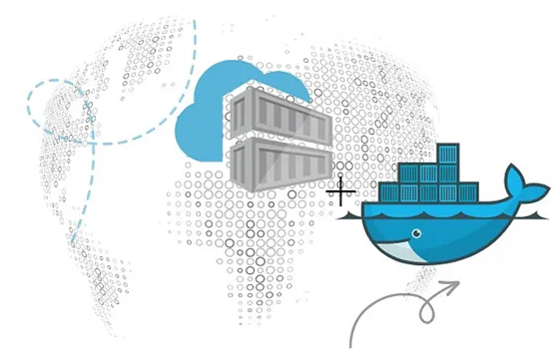
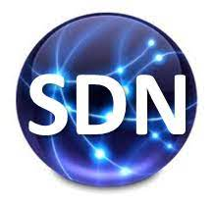
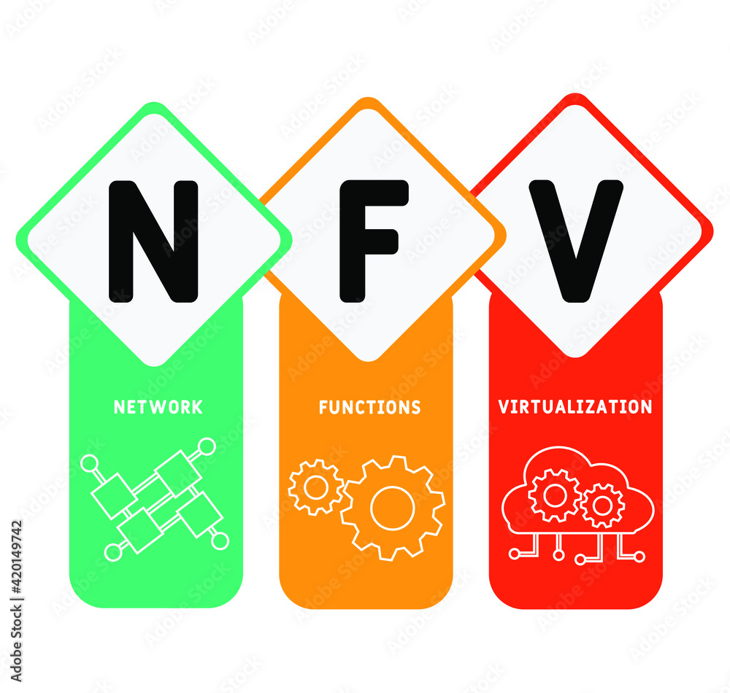
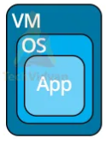


Komunikasi Data &&& Jaringan Komputer
Network Communication
Transmisi Data
Pengkodean Data
Teknik Komunikasi Data Digital
Data Link Control
Multiplexing
Switching
Medium Access Sublayer
Network Layer
PDS
Computer Vision
Transmisi Data
@ P. Siagian
https://github.com/siagianp
https://www.youtube.com/@AmelOline/videos
https://github.com/amelcharolinesgn2/IoT_simulator-mqtt-NodeRed
github.com/amelcharolinesgn2/ANJAR

Slide 2
Outline
Konsep Komunikasi Data
Media & Periperal Komunikasi
Jaringan & Protokol Komunikasi
Perangkat Jaringan
Topologi Jaringan Komputer
Jenis Jaringan

Slide 3
Konsep Komunikasi Data

Slide 4
Konsep Komunikasi Data
Pengertian Komunikasi data
Pengiriman data menggunakan transmisi elektronik dari terminal/computer satu ke terminal lain/computer lain
Contoh terminal data (yang umum): printer, monitor PC, keyboard, scanner, dll.

Slide 5
Konsep Komunikasi Data
Elemen Komunikasi data
Sumber Data
Media Transmisi
Penerima Data
Sumber Data
Media Transmisi
Penerima Data

Slide 6
Konsep Komunikasi Data
Sumber data
Elemen yang bertugas mengirimkan informasi/data
Contoh: telepon, fax, terminal,dll
Sumber Data dilengkapi oleh Transmitter
Transmitter: mengubah/mengkodekan data yg akan dikirim.
Output Transmitter pada Sumber Data:
pulsa listrik, gelombang elektromagnetik, pulsa digital
contoh Transmitter: modem

Slide 7
Konsep Komunikasi Data
Media Transmisi
Media yang digunakan untuk mengirimkan data dari sumber data ke penerima data
Media Transmisi terdiri dari 2 katagori/jenis:
media transmisi fisik
media transmisi non fisik.
Media Transmisi Fisik
contoh: kawat tembaga, kabel coaxial, kabel serat optic.
Media Transmisi Non Fisik
contoh: gelombang elektromagnetik

Slide 8
Konsep Komunikasi Data
Penerima Data
Elemen yang bertugas menerima informasi/data
Contoh: telepon, fax, terminal, dll.
Penerima Data dilengkapi oleh Receiver
Receiver : mengubah pengkodekan oleh transmitter supaya bisa dikenali oleh perangkat destination.

Slide 9
Konsep Komunikasi Data
Sumber
Transmitter
Media Transmisi
Receiver
Penerima
Penjabaran tiga elemen utama komunikasi data

Slide 10
Konsep Komunikasi Data
Sinyal Digital
Sinyal Digital
Sumber
Transmiter
Sinyal
Analog
Receiver
Penerima
Sumber Data
System Tansmisi
Tujuan Akhir
Sinyal
Analog
Sistem Transmisi; dapat berupa transmisi 1 atau 2 arah (sebagai media komunikasi)

Slide 11
Konsep Komunikasi Data
Perangkat Terminal data (Data Terminal Equipment)
Implementasi Komunikasi Data saat ini:
Reservasi Tiket secara online
Mesin ATM pada perbankan
Bank dengan sistem online
Internet & E-mail
Teleconference (audio/video)
LAN / WAN / MAN
GSM / CDMA
GPS (Global Positioning System), dll

Slide 12
Media & Periperal Komunikasi

Slide 13
Media & Pheriperal Komunikasi
Media Transmisi
Media untuk menghantarkan data/informasi terbagi menjadi 2 (dua) yaitu
Menggunakan Kabel
Tanpa Kabel (Wireless)

Slide 14
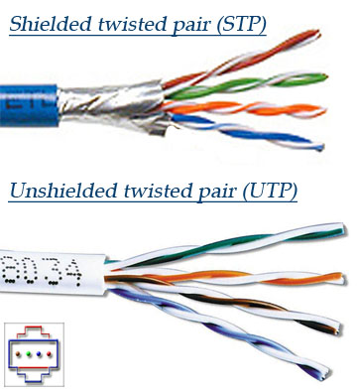
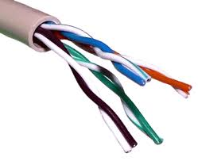
Media & Pheriperal Komunikasi
Media Transmisi-> Kabel-> Twisted Pair (Untiran)
Kabel ini terbuat dari tembaga dimana beberapa pasang kabel diuntir dan dijadikan satu.
Ada 2 jenis twisted pair yaitu STP & UTP

Slide 15
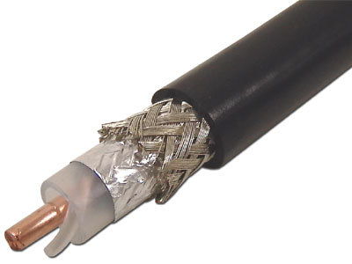
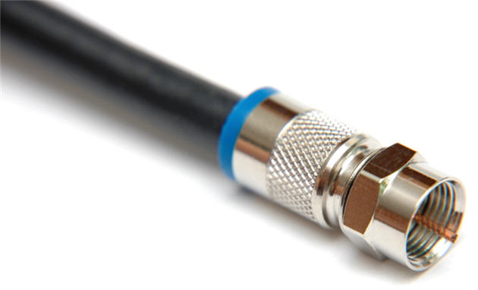
Media & Pheriperal Komunikasi
Media Transmisi-> Kabel-> Coaxial
Pada jenis ini, kabel utama yang terbuat dari tembaga akan dikelilingi oleh anyaman halus kabel tembaga lainnya dan diantaranya terdapat isolasi

Slide 16
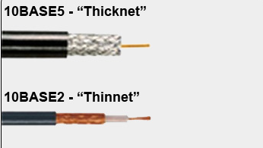
Media & Pheriperal Komunikasi
Media Transmisi-> Kabel-> Coaxial
Coaxial terdapat dua jenis yaitu Thicknet (ukuran besar) & Thinnet (ukuran kecil)

Slide 17
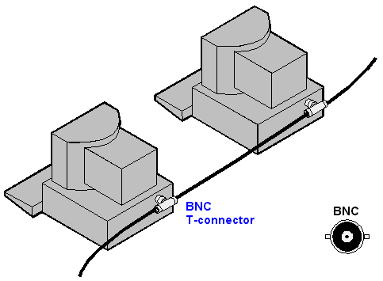
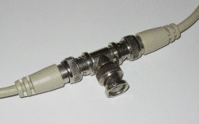
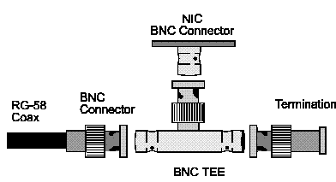
Media & Pheriperal Komunikasi
Media Transmisi-> Kabel-> Coaxial
Membutuhkan BNC Connector untuk menyambungkan kabel coaxial

Slide 18
Media & Pheriperal Komunikasi
Media Transmisi-> Kabel-> Fiber Optic
Fiber optic terdiri atas suatu gelas fiber yang sangat tipis dan dapat dipergunakan untuk menyalurkan data dalam jumlah dan kecepatan yang sangat tinggi

Slide 19
Media & Pheriperal Komunikasi
Perbandingan Media Transmisi Kabel
Pilihan | Thinnet | Thicknet | Twisted | Fiber Optic
Biaya/Harga | Lebih mahal dari twisted | Lebih mahal dari thinnet | Paling murah | Paling mahal
Jangkauan | 185 meter | 500 meter | 100 meter | 2000 meter
Transmisi | 10 Mbps | 10 Mbps | 1 Gbps | >1 Gbps
Fleksibilitas | Cukup | Kurang | Paling | Tidak
Kemudahan Instalasi | Gampang | Gampang | Sangat Gampang | Sulit
Ketahanan terhadap interferensi | Baik | Baik | Rentan | Tidak terpengaruh interferensi

Slide 20

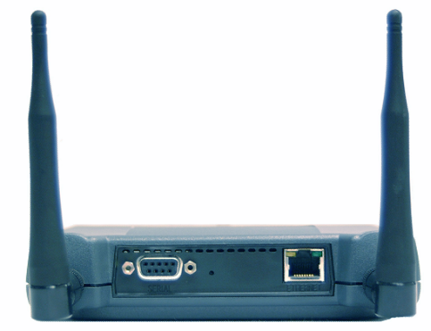
Media & Pheriperal Komunikasi
Media Transmisi-> Tanpa Kabel (Wireless)
Tidak memerlukan koneksi fisik
Cocok untuk jarak jauh
Menggunakan gelombang elektromagnetik
Contoh peralatan dengan media transmisi tanpa kabel: telphone selular, radio, parabola, wireless adapter, bluetooth adapter, NIC wireless, dll.
NIC Wireless
Wi FI

Slide 21
JARINGAN & Protokol Komunikasi

Slide 22
Pengertian Jaringan (Network)
Sistem komputer yang saling berhubungan, telepon, atau perangkat lain yang dapat berkomunikasi dengan yang lain dan berbagi aplikasi dan data
(William,2010)
Berbagi informasi dan sumber daya di antara komputer yang berbeda telah menyebabkan sistem komputer yang terhubung
(Brookshear,2011)

Slide 23
Keuntungan Jaringan (Network)
Berbagi perangkat periferal
Berbagi program dan data
Komunikasi yang lebih baik
Keamanan informasi
Akses ke database

Slide 24
Protokol Komunikasi
Beragam komputer
Ingin berkomunikasi
HOW?

Slide 25
Protokol Komunikasi
Perlu membuat aturan agar beragam peralatan dapat saling berkomunikasi.
Sama seperti beragam bangsa perlu bahasa standar supaya dapat saling berkomunikasi
Aturan tersebut dikenal dengan nama protokol komunikasi.
Misalnya: bagaimana mengirim pesan, data, informasi dan fungsi lainnya dari pengirim ke penerima agar dapat diterima dengan benar

Slide 26
Protokol Komunikasi
PROTOKOL
KOMUNIKASI

Slide 27
Protokol Komunikasi
Protokol komunikasi yang paling umum digunakan adalah protokol TCP/IP
Dikembangkan oleh ARPA (Advance Research Project Agency) tahun 1969
Memiliki kemampuan:
Menghubungkan berbagai jenis sistem operasi
Mendukung komunikasi kecepatan tinggi
Menangani jaringan yang komplek dan luas

Slide 28
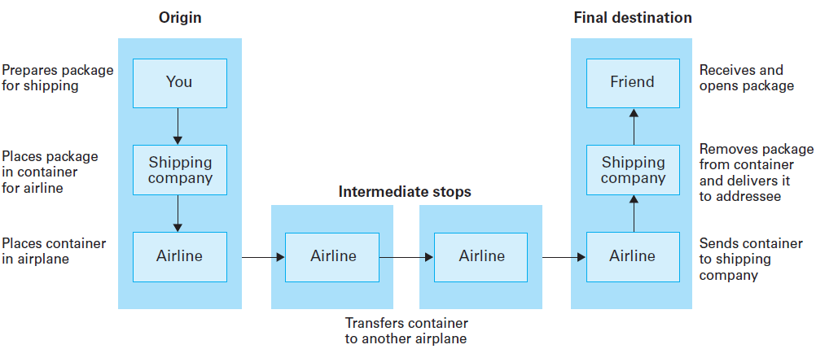
Protokol Komunikasi
Dalam internet, pesan dikirim melalui hirarki unit software yang melakukan tugas – tugas yang sesuai dengan yang harus dilakukan

Slide 29
Protokol Komunikasi
TCP/IP atau Transmission Control Protocol/Internet Protocol, terdiri dari beberapa lapisan (layers) yang mempunyai tugas masing-masing
Menyediakan akses aplikasi ke jaringan, ex: FTP, HTTP, dll
Application
Transport
Internet
Network Interface
Physical
Memecah data menjadi paket-paket data &, memeriksa semua paket terkirim
Mengirim paket-paket data ke tujuan
Menentukan rute pengiriman paket
Menentukan karakteristik kabel yg digunakan, mentransfer, menentukan cara bit-bit dikodekan
Layers TCP/IP

Slide 30
PERANGKAT jaringan

Slide 31
Perangkat Jaringan
Beberapa perangkat jaringan yang sering digunakan antara lain:
NIC
Hub
Switch
Repeater
Router

Slide 32
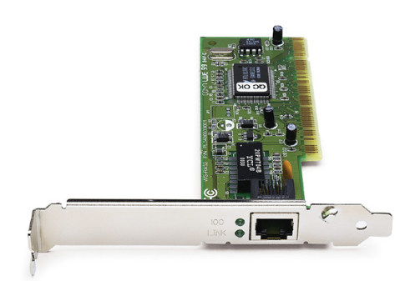
Perangkat Jaringan
Network Interface Card (NIC)
Network Interface Card (NIC) atau biasa disebut LAN card, digunakan sebagai piranti yang harus tersedia jika ingin menghubungkan komputer (PC) ke jaringan
Baik dengan menggunakan kabel maupun wireless (tanpa kabel)
NIC
NIC Wireless

Slide 33
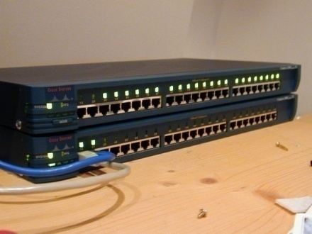
Perangkat Jaringan
Hub
Piranti yang mempunyai banyak port (multi port) sebagai pusat pada jaringan topologi bintang (star)
Hub aktif menghubungkan saluran antar server
Hub pasif berfungsi membagi saluran dari server ke beberapa saluran pada tiap komputer

Slide 34
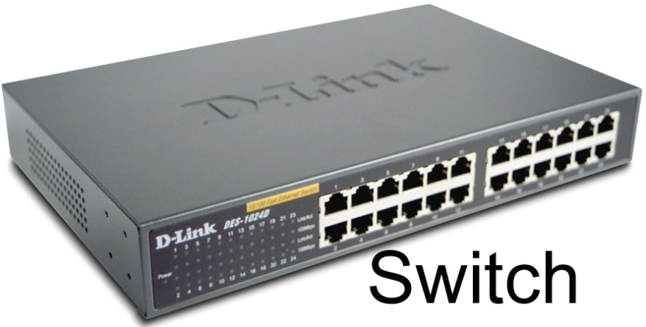
Perangkat Jaringan
Switch
Sama dengan Hub, namun memiliki perbedaan fungsi. Jika hub, informasi yang datang dikirimkan semua ke komputer (broadcast).
Switch memiliki fasilitas routing, sehingga informasi yang diterima hanya dikirimkan ke komputer tujuan

Slide 35
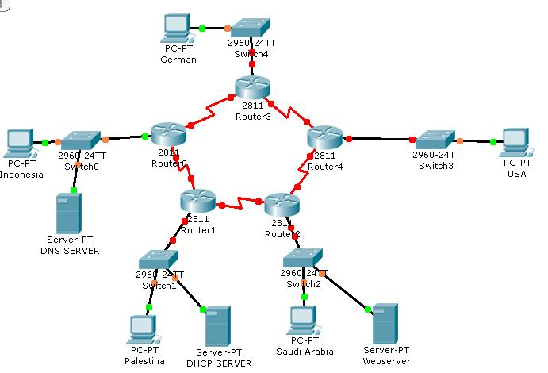
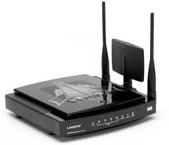
Perangkat Jaringan
Router
Piranti yang digunakan untuk menghubungkan jaringan lokal (menghubungkan lebih dari satu LAN)

Slide 36
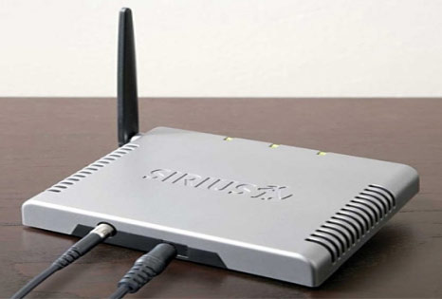
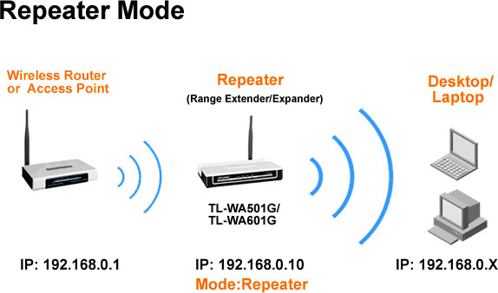
Perangkat Jaringan
Repeater
Untuk mengcover daerah-daerah yang lemah sinyal dari Server (pemancar)
Untuk memperjauh sinyal dari Server (pemancar)

Slide 37
Topologi jaringan KOMPUTER

Slide 38
Topologi Jaringan Komputer
Susunan jaringan komputer dapat diatur dalam berbagai bentuk yang disebut dengan topologi
Topologi dasar jaringan komputer :
Bus network
Ring network
Star network

Slide 39
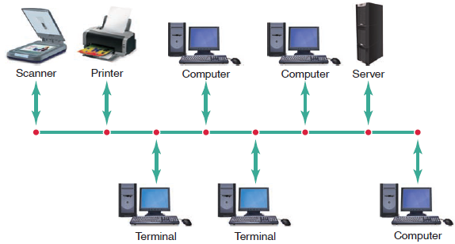
Bus Network
Semua node dihubungkan ke kabel tunggal yang disebut “bus” yang mempunyai dua buah “endpoint”
Setiap perangkat komunikasi pada jaringan mengirimkan pesan elektronik ke perangkat lainnya

Slide 40
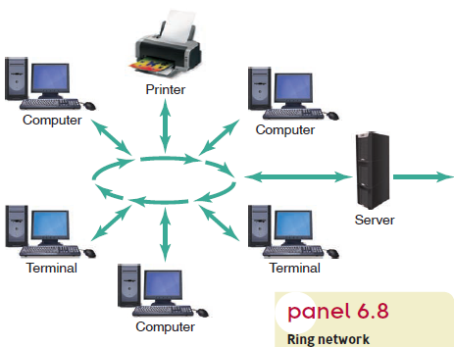
Ring Network
Semua komputer dan perangkat komunikasi dihubungkan satu kesinambungan
Tidak terdapat endpoint

Slide 41
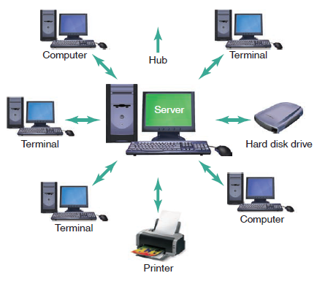
Star Network
Semua komputer dan perangkat komunikasi dihubungkan secara langsung ke server utama
Semua pesan elektronik dihubungkan melalui hub utama ke tujuan

Slide 42
JENIS JARINGAN

Slide 43
Jenis Jaringan
Jaringan yang terdiri dari gabungan perangkat komputer, media penyimpanan, dan perangkat komunikasi dapat dibagi menjadi beberapa kategori yang diberdasarkan jangkauan geografis dan tujuannya, yakni :
Wide Area Network (WAN)
Metropolitan Area Network (MAN)
Local Area Network (LAN)
Home Area Network (HAN)
Personal Area Network (PAN)

Slide 44
Jenis Jaringan
WAN
jaringan komunikasi yang mencakup wilayah geografis yang luas, seperti negara atau seluruh dunia
MAN
jaringan komunikasi yang mencakup wilayah kota atau daerah pinggiran kota
LAN
LAN menghubungkan komputer dan perangkat pada area geografis yang terbatas seperti perkantoran dalam satu gedung atau beberapa gedung yang berdekatan

Slide 45
Jenis Jaringan
HAN
menggunakan kabel atau nirkabel untuk menghubungkan perangkat digital dalam wilayah rumah
PAN
Berbeda dengan HAN, PAN tidak menggunakan kabel
PAN atau wireless PAN menggunakan teknologi nirkabel jarak dekat untuk menghubungkan perangkat elektronik pribadi

